Slide 1

CaseTrain
Ein universell einsetzbares System für fallbasiertes Training in der universitären Lehre
Jürgen Helmerich helmerich@wiinf.uni-wuerzburg.de
Alexander Hörnlein hoernlein@informatik.uni-wuerzburg.de
Frank Puppe puppe@informatik.uni-wuerzburg.de

Slide 2

Gliederung
Motivation
Anforderungen
Umsetzung
Einsatz & Evaluation
Ausblick

Slide 3

Motivation
Idee:
Fakultätsübergreifender Einsatz virtueller
Problemfälle zur Verbesserung der Lehre
  Medizin, Jura, Wirtschaftswissenschaften, Psychologie,
  Pädagogik, Geographie, Bioinformatik, Sprachendidaktik,
  Mediendidaktik, Mathematik, Theologie, Sinologie,
  Politikwissenschaften, …
4th Microsoft Academic Days • 19.11.2008 • CaseTrain – ein universell einsetzbares System für fallbasiertes Training in der universitären Lehre

Slide 4

Inhaltliche Anforderungen
Unterstützung verschiedener Fallkonzepte
  Diagnose & Therapie
  (z. B. Medizin, klinische Psychologie)
  Inkrementelle Erstellung einer Lösungsstruktur (Jura)
  Inkrementelle Auswertung vorgegebener statistischer
  Daten (Psychologie, Bioinformatik, Geographie)
  Analyse einer per Video präsentierten Situation
  (z. B. Pädagogik, Psychologie)
  Schrittweise Lösung eines betrieblichen Problems
  (BWL, Wirtschaftsinformatik)
  ...

Slide 5

Inhaltliche Anforderungen
Lineare Sequenz von Informationen /
Situationsbeschreibungen
Beschränkung auf einfache Formatierung
Einbinden multimedialer
Elemente (Bilder, Audio, Video)
Abschnitte sollen aufeinander aufbauen
und können beliebig Fragen enthalten
Optional: (bewertete) „Infowahl“

Slide 6

Inhaltliche Anforderungen - Fragen
Single Choice / Multiple Choice
(Hierarchische) Auswahllisten
Eingabe numerischer Werte
(optional mit Toleranzfaktor)
Worteingabe
(optional mit Fehlertoleranzen und regulären Ausdrücken)
Freitextfragen
(nicht automatisch bewertbar)
Ausführliches Feedback
Frage- & Gesamtbewertung konfigurierbar

Slide 7

Technische Anforderungen
Einfaches Autorensystem
„Rapid eLearning“
Fallplayer browserunabhängig und
intuitiv bedienbar
Integration in LMS wuecampus (Moodle)
Evaluation → Qualitätssicherung

Slide 8

„Rapid eLearning“
Fallerstellung mit
Standardtextverarbeitung
(z. B. Microsoft Word oder OpenOffice.org Writer)
Webapplikation
  Upload → Generieren von ablauffähigem Fall
  Fallverwaltung
  Rollenbasierter Workflow zur Fallerstellung
  (Autor, Hilfskraft, Reviewer)

Slide 9




Umsetzung
Existiert geeignetes System?
NEIN!
  Domänenspezifisch (Medizin)
  Komplexes (Online)-Authoring
  Keine Unterstützung von
  Infowahl
  Player schwierig zu bedienen
  oder plattformabhängig

Slide 10

Neuentwicklung CaseTrain
Player: Flash 9 (ActionScript3)
Webapplikation: CaseTrain-Manager
Informationsextraktion aus schwach strukturierten Dokumenten: Textmarker
(http://sourceforge.net/projects/textmarker)
Anbindung an wuecampus
  Verlinkung von Fällen, Anmeldung

Slide 11
How it works – Fallerstellung
Struktur eines CaseTrain-Falls:
Aus-
wertung
Ab-
schluss
Intro
01
02
03
04
Evalua-
tion
?
?
?
i
?
?
?
i
i
i

Slide 12

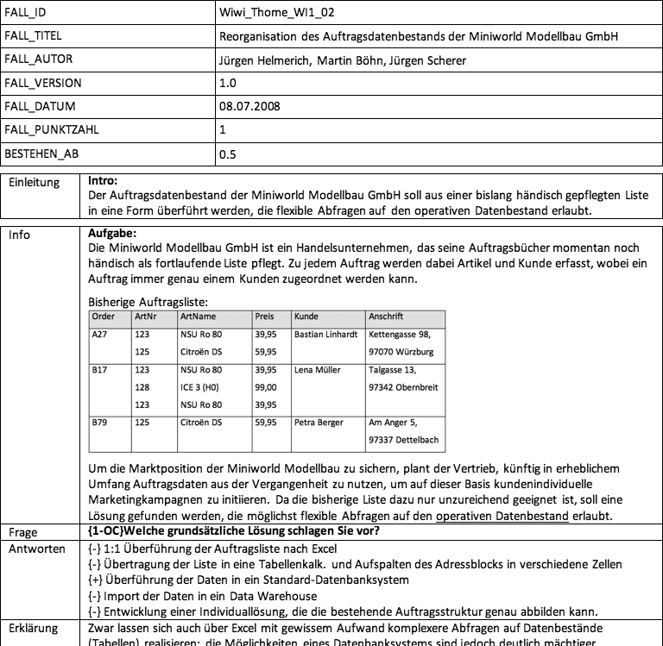







How it works – Content vorbereiten

Slide 13










How it works – ZIP to Flash
Meldungen & Fehler
Markierung
terminology.xml
Meldungen & Fehler
case.xml
Markierung

Slide 14
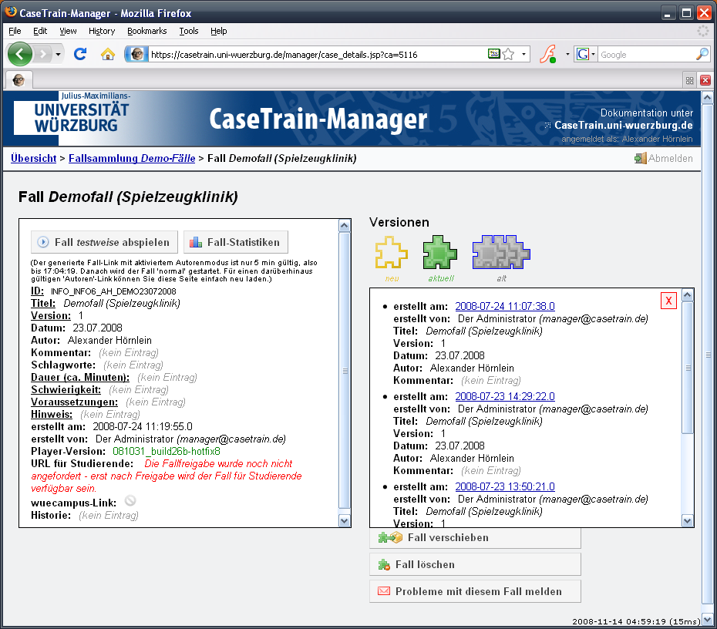
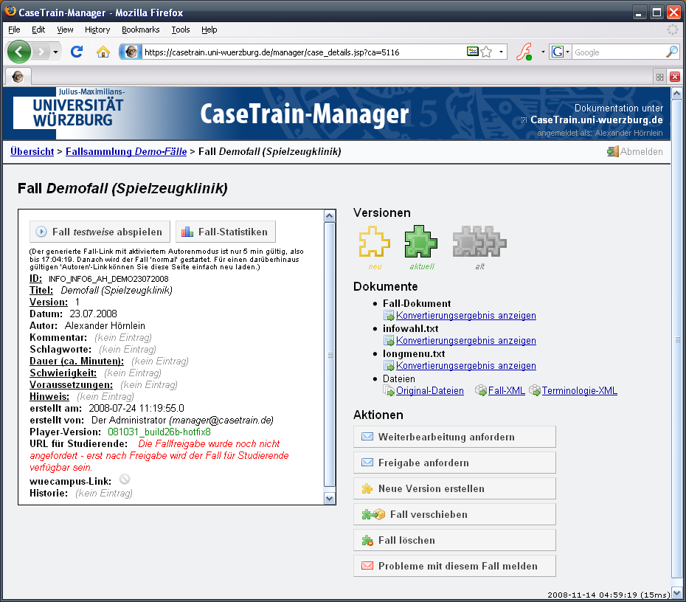


Slide 15
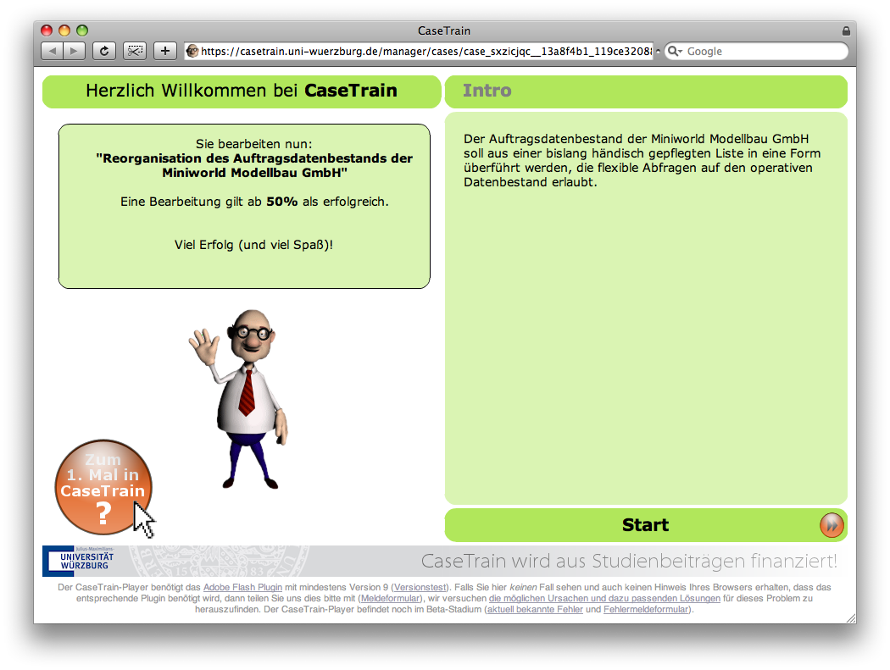
How it works – Player
Fall-Intro

Slide 16
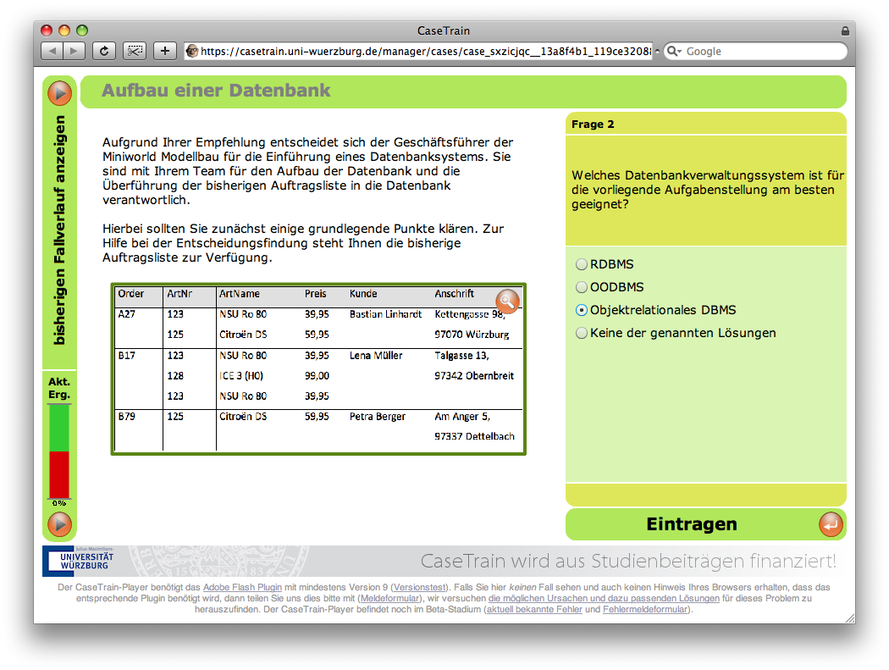
How it works – Player
Infoblock & Frage

Slide 17
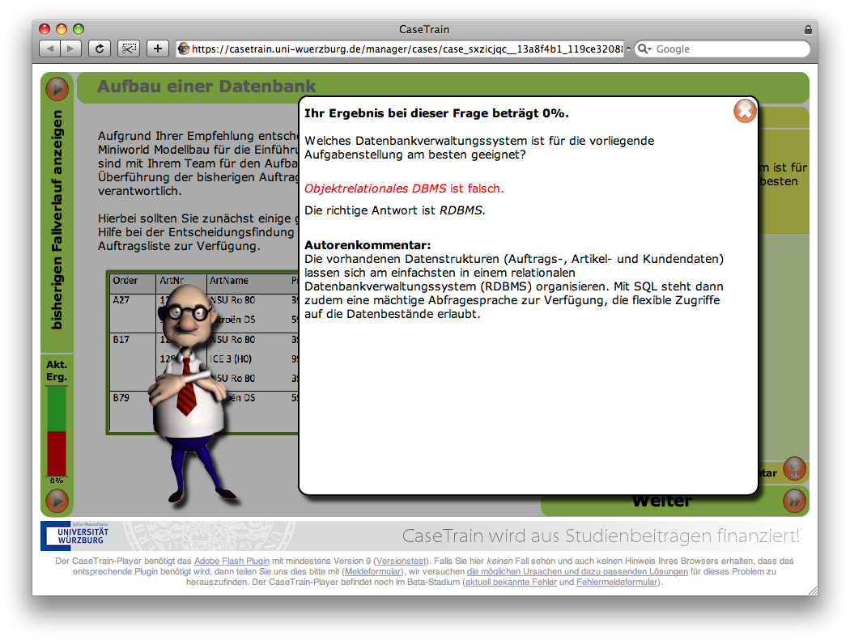
How it works – Player
Feedback

Slide 18
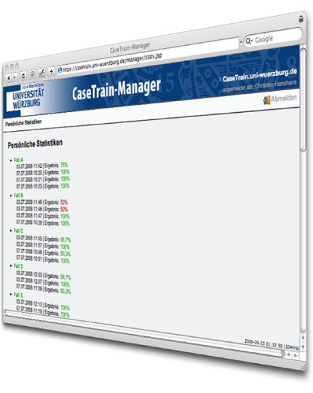
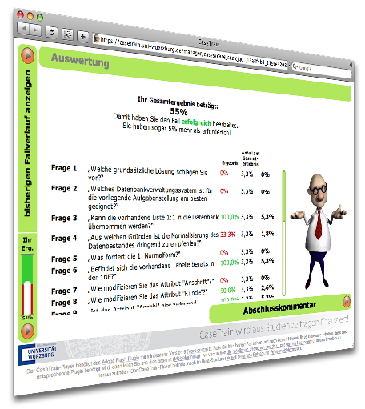
How it works – Selbstkontrolle
Fall-Ergebnis
Persönliche Statistiken

Slide 19
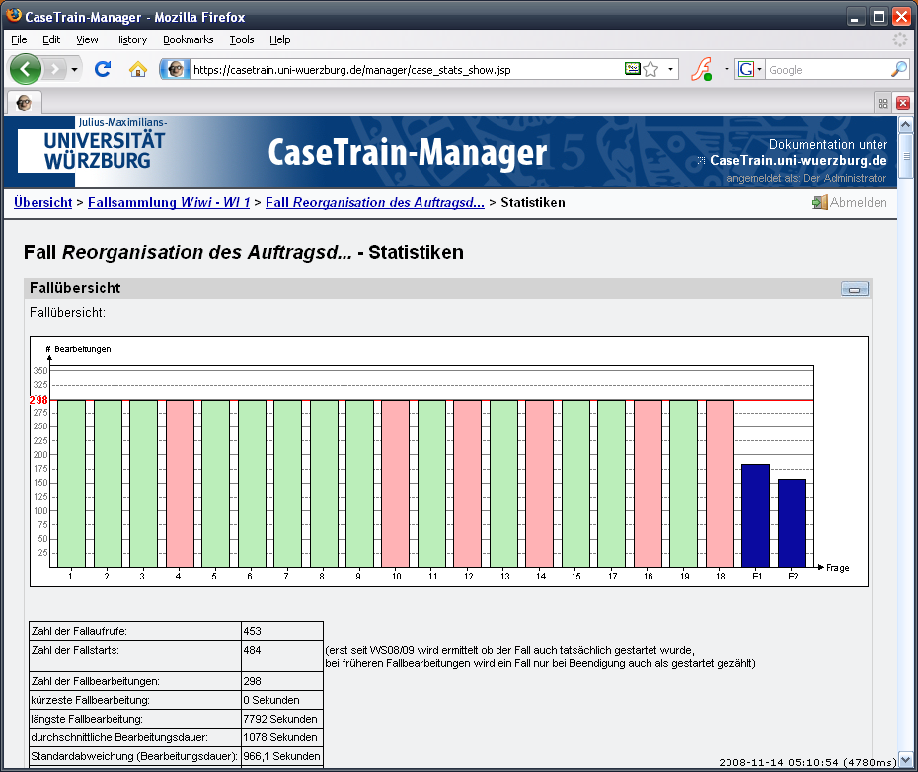
How it works – Fall-Statistiken

Slide 20
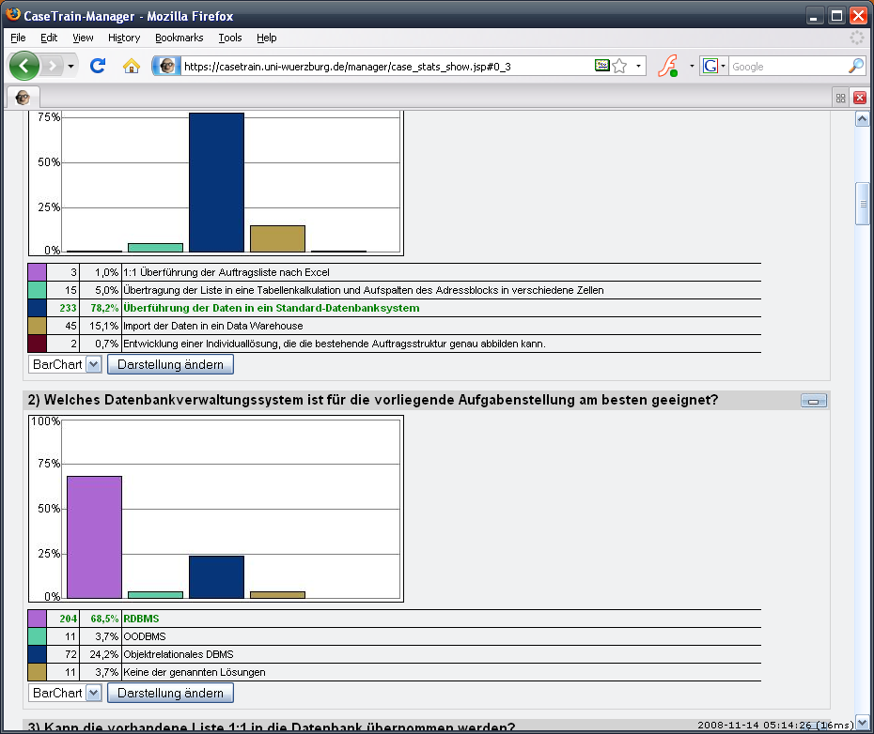
How it works – Fall-Statistiken

Slide 21
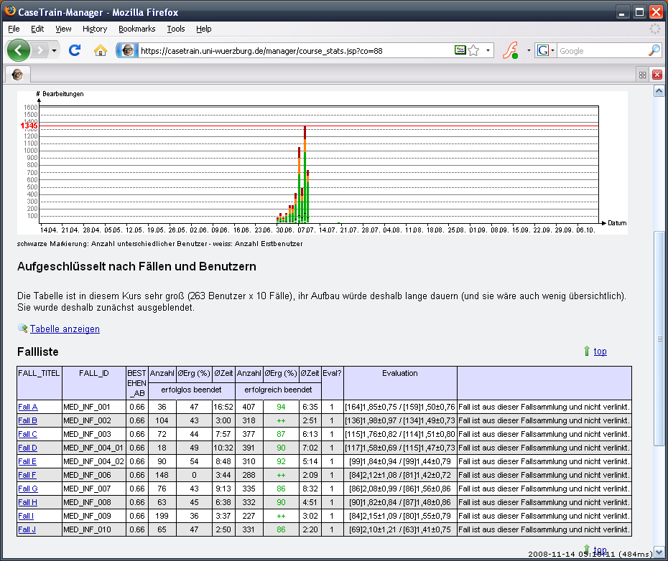
How it works – Kurs-Statistiken

Slide 22
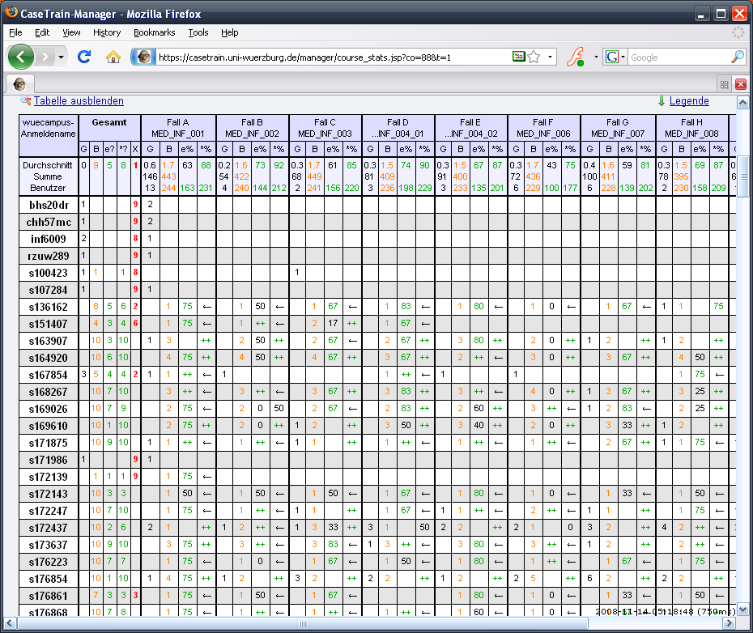
How it works – Kurs-Statistiken

Slide 23

Einsatz in der Lehre
Sommersemester 2008
Über 120 Autoren, Hilfskräfte, Reviewer
(im System), >10.000 Mails
Mehr als 600 Fälle in
ca. 40 Lehrveranstaltungen
Über 1.700 Benutzer
Ca. 30.000 Fallaufrufe, 2/3 davon zu Ende
bearbeitet, ca. 2/3 davon erfolgreich

Slide 24
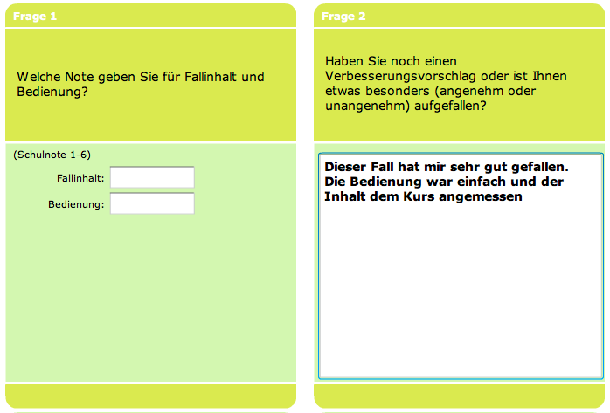
Evaluation: Integriertes Feedback
SS 2008
Ca. 2400
Rückmeldungen
Fallinhalt: 1,9
Bedienung: 1,7

Slide 25
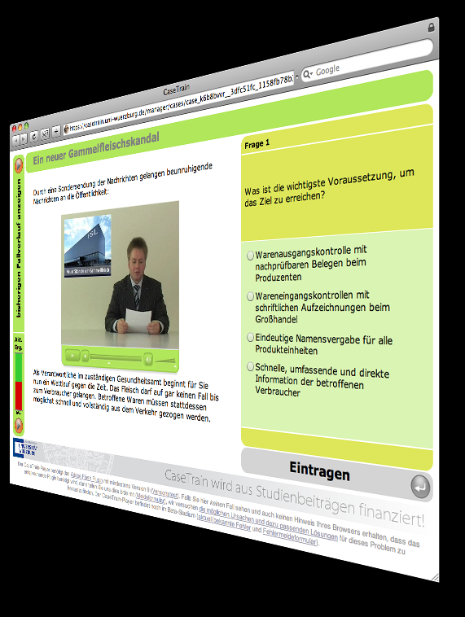

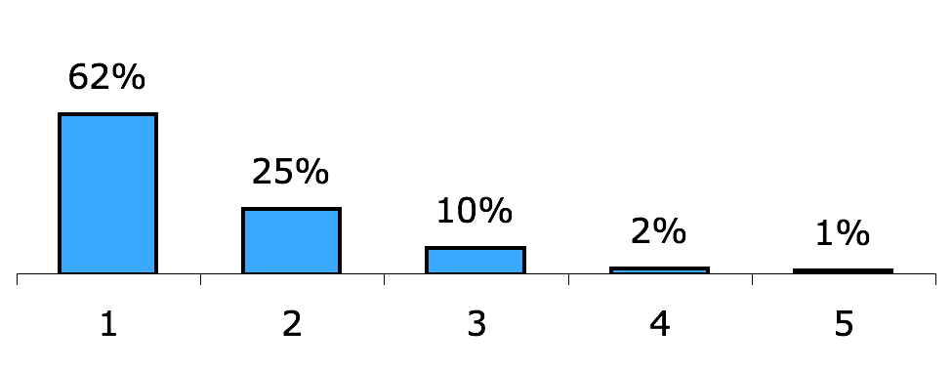
Evaluation: Fragebogen
Bedienung des Fallplayers
Die Bedienung des Fallplayers ist ...
n = 629; mw = 1,5; s = 0,8
Einfach
Kompliziert

Slide 26

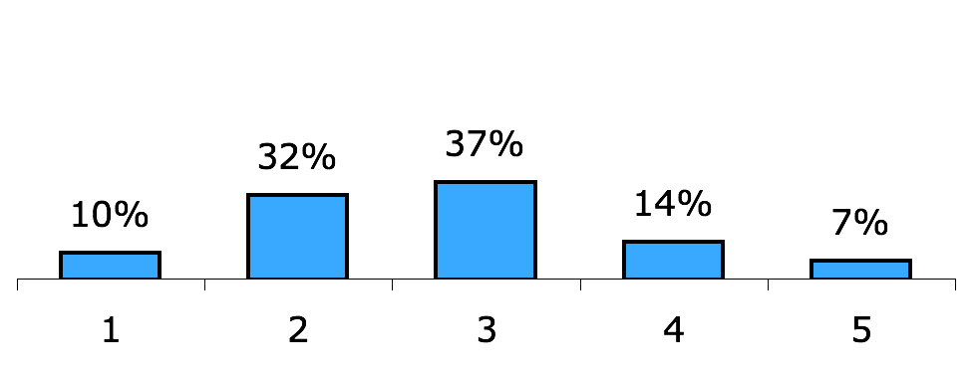
Evaluation: Fragebogen
Nutzen der Trainingsfälle
Wurden Sie durch die Trainingsfälle besser auf Ihre Prüfung vorbereitet?
n = 604; mw = 2,8; s = 1,0
Deutlich
Gar nicht

Slide 27

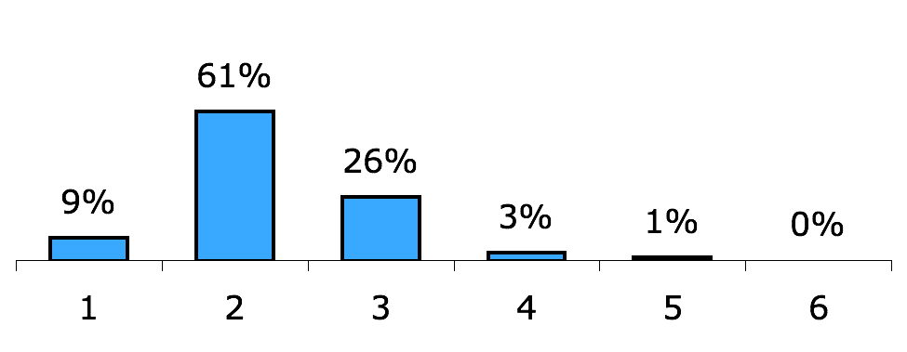
Evaluation: Fragebogen
Gesamtbewertung
Welche Schulnote würden Sie dem Angebot interaktiver Trainingsfälle insgesamt geben?
n = 608; mw = 2,3; s = 0,7
Sehr gut
Ungenügend

Slide 28

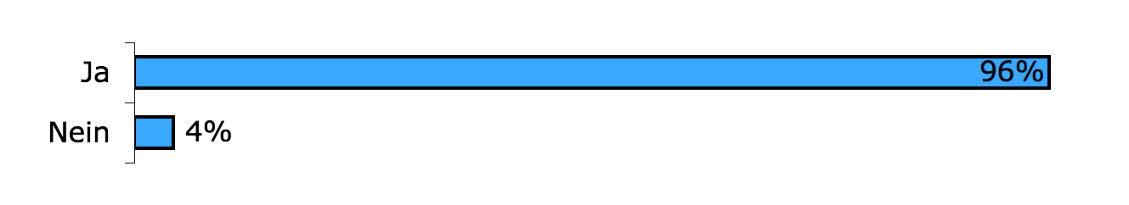
Evaluation: Fragebogen
Ausweitung des Angebots?
Sollten interaktive Fallstudien zu weiteren Veranstaltungen angeboten werden?
n = 622

Slide 29
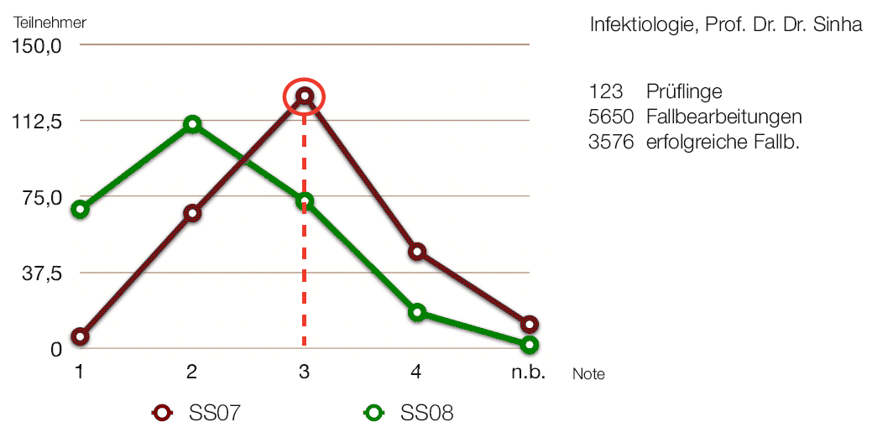

Lernerfolg
Beispiel 1: Infektiologie
123 Prüflinge
5674 Fallbearbeitungen
3581 erfolgreich

Slide 30
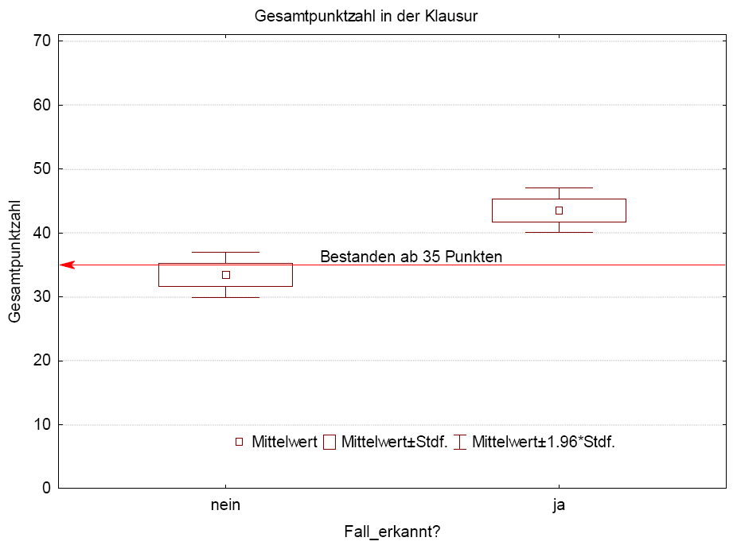

Lernerfolg
Beispiel 2: Statistik für Psychologen
72 Prüflinge
1076 Fallbearbeitungen
311 erfolgreich
Punktzahl
Bestehensgrenze
nein
Fallstudien
bearbeitet?
ja

Slide 31

Ausblick
„Ich hab das richtige Wort eingegeben, aber das System
hat es falsch gewertet“
→ Eigenkorrektur & Tutorenkorrektur
→ Korrektur von Textfragen
„Die Klausuraufgaben sollten genauso sein wie die Übungsaufgaben“
eKlausur mit CaseTrain
„Ich will noch realistischere Fälle erstellen“
→ Fälle mit Verzweigungen

Slide 32


Danke für Ihre Aufmerksamkeit
Fragen, Anregungen, Kritik?
Web: http://casetrain.uni‐wuerzburg.de
Kontakt: hoernlein@informatik.uni‐wuerzburg.de
helmerich@wiinf.uni-wuerzburg.de

